Slide 1
linux secure boot tool
段钧 2022/3/13

Slide 2
openssl yum 安装 (openssl命令）
efitools git 安装 （ cert-to-efi-sig-list && sign-efi-sig-list && efi-updatevar && efi-readvar 等命令）
sbsigntools git clone https://github.com/phrack/sbsigntools.git （sbsign命令）
efitools sbsign yum无现成bin,源码编译
建立 PK，KEK，db 密钥对
echo $(uuidgen) >guid
openssl req -new -x509 -newkey rsa:2048 -subj "/CN=Platform Key/" -keyout PK.key -out PK.crt -days 3650 -nodes -sha256
openssl req -new -x509 -newkey rsa:2048 -subj "/CN=Key Exchange Key/" -keyout KEK.key -out KEK.crt -days 3650 -nodes -sha256
openssl req -new -x509 -newkey rsa:2048 -subj "/CN=Database/" -keyout db.key -out db.crt -days 3650 -nodes -sha256
建立 EFI List 文件
cert-to-efi-sig-list -g $(cat guid) PK.crt PK.esl
cert-to-efi-sig-list -g $(cat guid) KEK.crt KEK.esl
cert-to-efi-sig-list -g $(cat guid) db.crt db.esl
给 List 文件签名
sign-efi-sig-list -k PK.key -c PK.crt PK PK.esl PK.esl.signed
sign-efi-sig-list -k PK.key -c PK.crt KEK realKEK.esl realKEK.esl.signed
sign-efi-sig-list -k KEK.key -c KEK.crt db realDB.esl realDB.esl.signed
给二进制的 EFI 文件签名
sbsign --key db.key --cert db.crt --keyform PEM --output shell.efi.signed ./shell.efi
系统下更新 PK KEK db,也可以直接包如bios
efi-updatevar -f PK.esl.signed PK
efi-updatevar -f KEK.esl.signed KEK
efi-updatevar -f db.esl.signed db

Slide 3
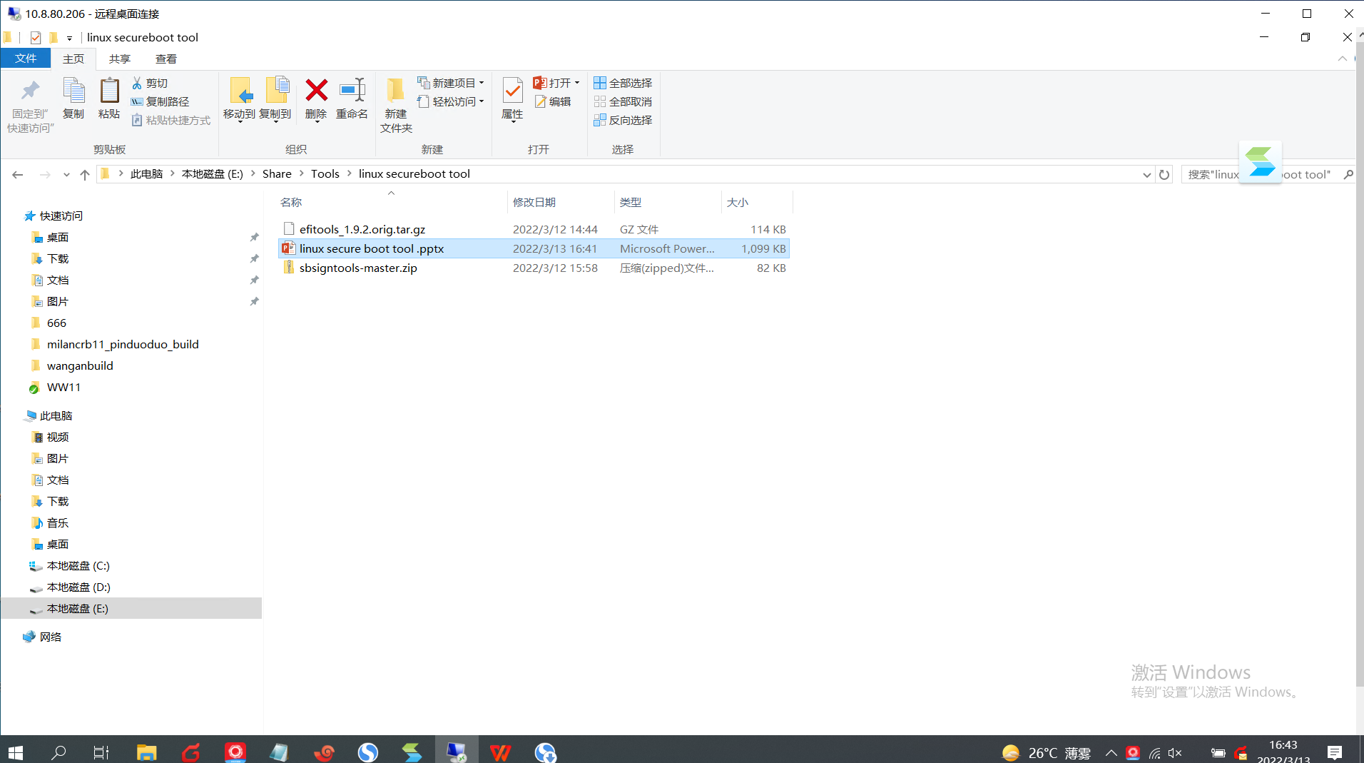
源码获取
源码位置

Slide 4
验证
1. shell.efi验证通过
2. gurb.efi sign过后系统下无boot选项，需要查看

Slide 5
谢谢观看

